Slide 1
Develop Portal
WEEK 13

Slide 2
Storybroad
To Do | Doing | Done
Service AddDoc | ปรับแต่ง service login
Service UpdateDoc | Service Sent mail | Shell Script Contacts(all)
Service GetDoc
Service AddAttach
Service RemoveAttach
Service DelAttach
Service DelDoc
Service Calendar
SentBox

Slide 3
Burndown Chart

Slide 4
ปัญหาและวิธีการแก้ไข
ปัญหาหรืออุปสรรค | วิธีการแก้ไข
Service login ยังทำไม่เรียบร้อย การเขียน shell script | ศึกษาการเขียน Authenticate แบบ php

Slide 5
สิ่งที่จะทำในสัปดาห์ถัดไป
- ศึกษาการทำงานที่ได้รับมอบหมาย

Slide 6
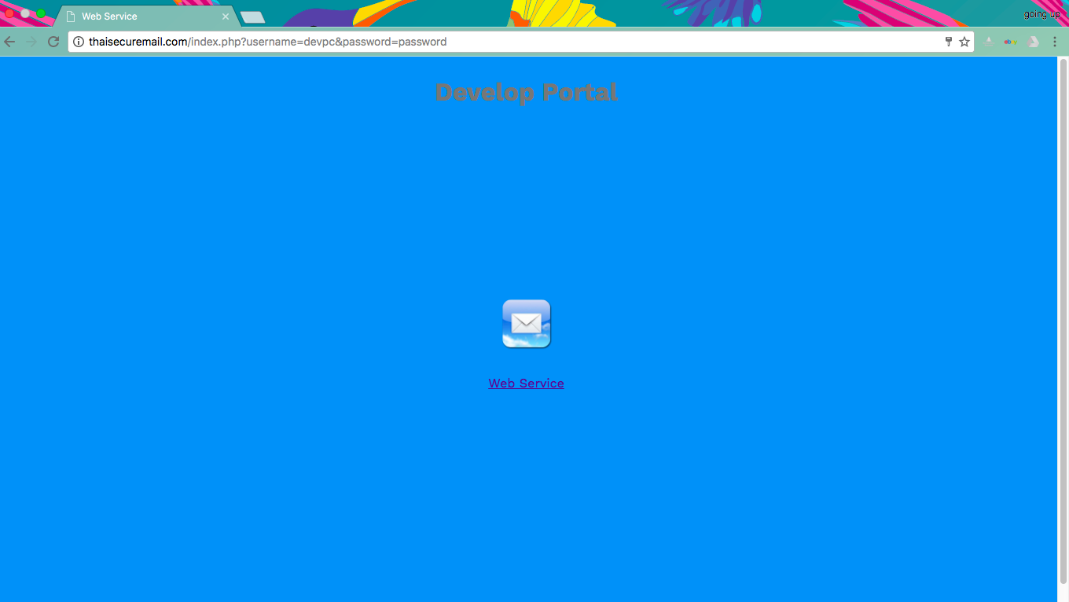
GUI :web service

Slide 7
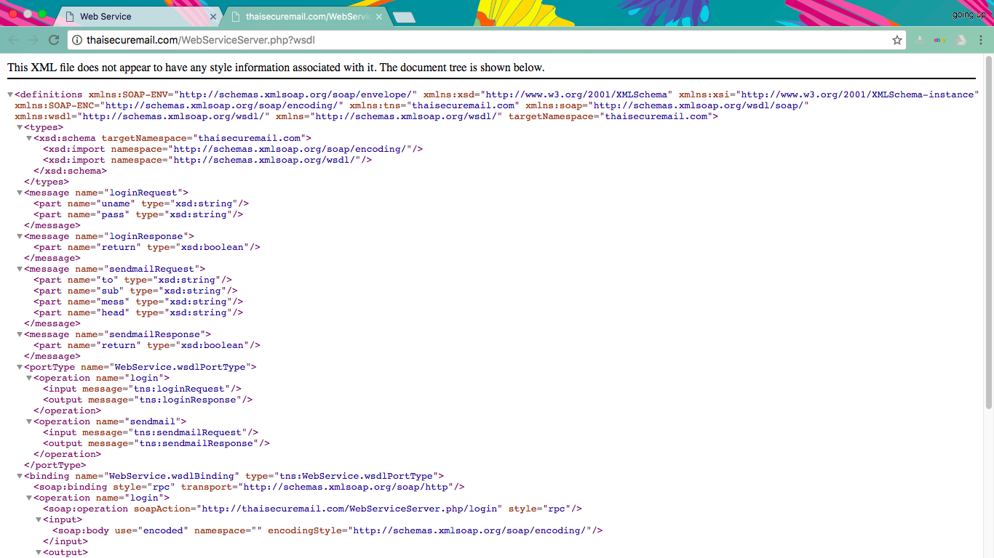
GUI :web service

Slide 8
Finish Product Status
Group : Develop portal
Version : 1.0.2
Update : 25/11/2016
Name | Plan Qty | Finish | Remark
Shell Script | 10 | 10% | ข้อมูลที่ได้ยังไม่มีความสมบูรณ์
Service Contacts(all,some) | 2 | 50% | ข้อมูลที่ได้ยังไม่มีความสมบูรณ์
Service login | 1 | 20% | ข้อมูลที่ได้ยังไม่มีความสมบูรณ์
AddDoc | 1 | 10%
DelDoc | 1 | 10%
UpdateDoc | 1 | 10%
GetDoc | 1 | 10%
AddAttach | 1 | 10%
RemoveAttach | 1 | 10%
DelAttach | 1 | 10%
Service Calendar | 1 | 10%

Slide 9
KPI
ตัวชี้วัด | น้ำหนัก | เป้าหมาย | Points(1-5)
1.การติดตามความคืบหน้าของงาน | 30 | 100 | 4
2.การปรับปรุงแก้ไขงาน | 30 | 100 | 3
3.ความสมบูรณ์ของชิ้นงาน | 30 | 100 | 2
4.งานที่ต้องแก้ไข | 10 | 100 | 4
 | 100 | Avg. | 3.25

Slide 10
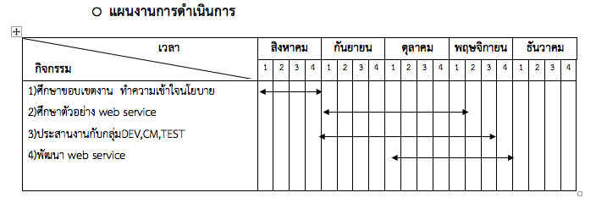
แผนการดำเนินงาน

